Slide 1
صيدلة – اللجنه الوطنيه للأمراض الرئوية المزمنه
2017
الربو القصبي

Slide 2

G
IN
A
lobal
itiative for
Sthma
المرجع العالمي رقم 1
© Global Initiative for Asthma

Slide 3
تعريف الربو
حالة التهابية للطرق التنفسية. معتمد على الخلايا الدقلية، المحببات،واللمفاويات المساعدة Th2 عند أشخاص مؤهبين.
هذه الحالة الالتهابية تسبب أزيزاً نوبياً مع ضيق نفس وسعال وخاصة في الليل أو الصباح الباكر.
تترافق هذه الأعراض بانسداد قصبي متغير وعكوس بشكل تلقائي أو بعد تعاطي الأدوية. هذه الحالة الالتهابية تسبب فرط استثارة قصبية لعوامل منبهة.

Slide 4
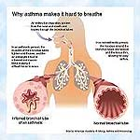
ألية الربو : مرض مزمن اتسدادي عكوس

Slide 5
الانسداد القصبي في الربو له ثلاثة مسببات
التشنج العضلي للعضلات القصبية والقصيبية الملساء
الوزمة والتجمع الخلوي وبالأخص الايوزينوفيلات وما تفرزه من Eosinophile cationic protein مخرب للابيتليوم القصبي ، يجعل المحسس يدخل بسهولة ليتحد مع ال IgE على الخلية mastcellفتنفجر، وبالتالي تحدث النوب ويستمر الالتهاب . كما ويكشف مستقبلات العصب العاشر فيجعل المخرشات أكثر تأثيرا كالتدخين السلبي
فرط افرار المخاط اللزج وتجمع سدادات قصبية

Slide 6
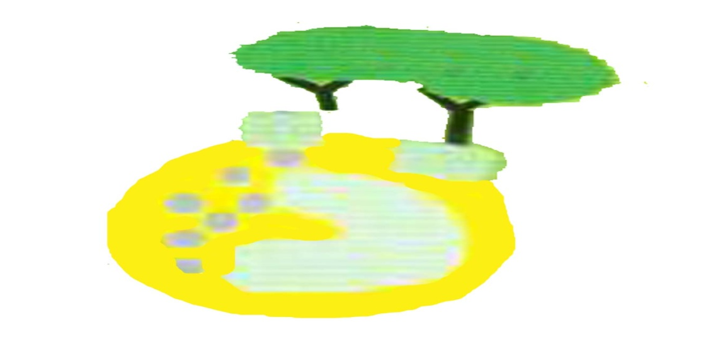
الشكل (2) : انفجار الخلية الدقلية بعد ارتباطها بالمحسس وتحرير الوسائط
محسس
IgE
خلية دقلية
تحرير الوسائط المسبقة الصنع بعد انفجار جدار الخلية
الهيستامين ,لوكوتريين
الكيتوكين الجاذبة لمحبات الحامض وكثيرات النوى
تصنيع وسائط جديدة من فوسفوليبيتات غشاء الخلية المفعل
Prostaglandine
Arachidonic acid
5-Cyclo- oxygenase path
5- Lipo-oxygenase
Leukotrienes
لوكوتريين
Prostacyclines
الوسائط المسبقة الصنع تسبب الأعراض الفورية
الوسائط الجديدة الصنع تفسر الالتهاب Chronic inflammation واستمرار الأعراض بعد بضعة ساعات والإزمان والتغيرات الهيكلية اللاعكوسة Remoduling

Slide 7
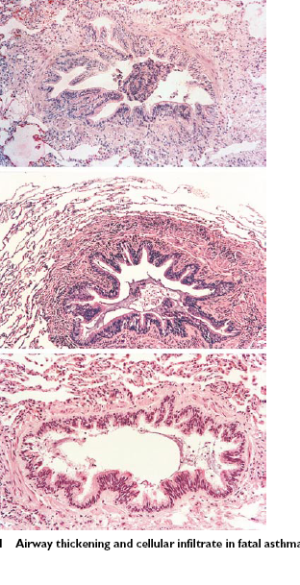
التهاب مزمن بحاجة لكورتيزون استنشاقي يوميا

Slide 8
تشخيص الربو
. الأعراض السريرّية:
أربعة أعراض رئيسية:
ضيق نفس
حس ضغط على الصدر Tightness
أزيز
سعال ... ) قد يكون عرضاً مفرداً عند الأطفال(

Slide 9
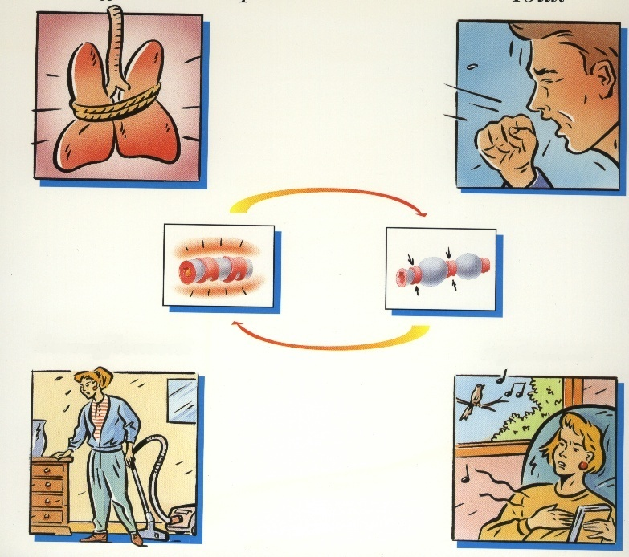
إن وجود إحدى الموجودات السريرية السابقة أمر كافي لتصنيف المريض ضمن تلك الفئة .
قد يتعرض المريض لنوبات ربوية حادة خطيرة حتى لو كان مصنفاً ضمن الدرجة الأولى .ويعتبر متوسط
تضاف درجة شدة إذا كان المريض قيد العلاج بالاستنشاق الكورتيزوني.

Slide 10
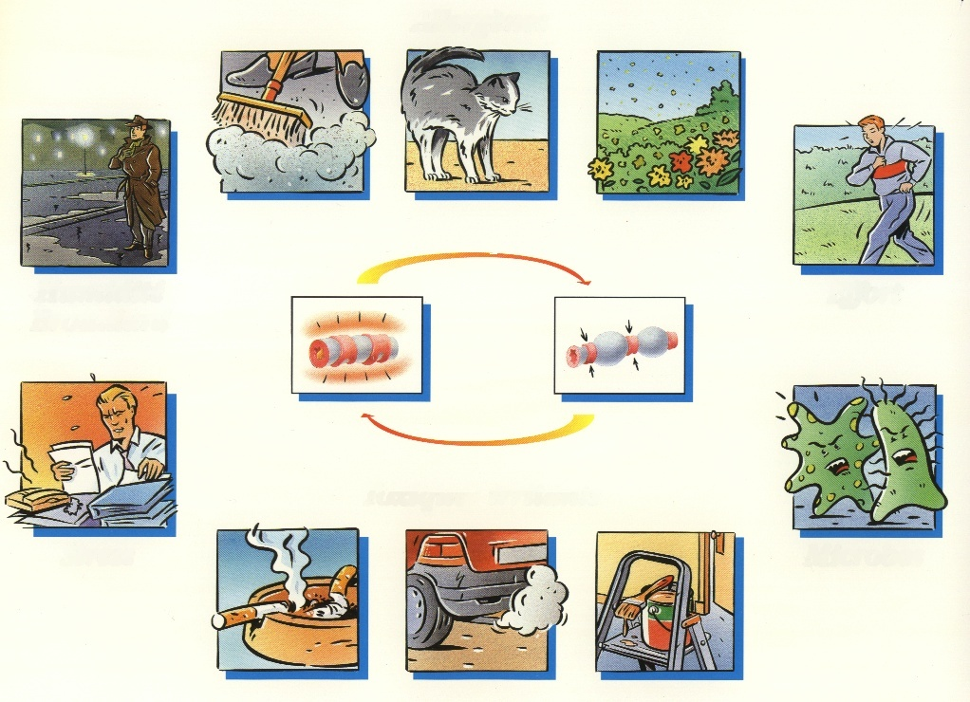
المواد المحرضة لنوب الربو
  اسأل المريض عنها؟

Slide 11
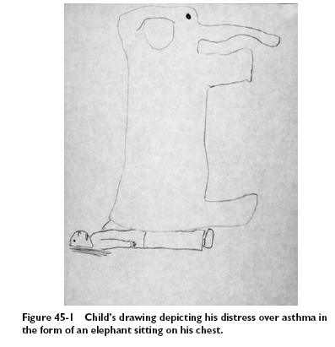
I Feel breathless?????

Slide 12
دور الاستقصاءات الأخرى
الاختبارات الجلدية تفيد في معرفة المحسس
صورة الصدر وتخطيط القلب لا داع لهما إلا بهدف التشخيص التفريقي

Slide 13
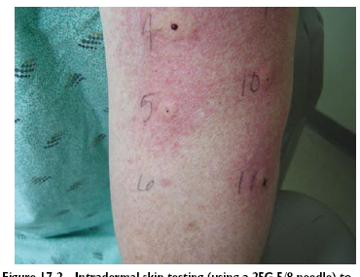
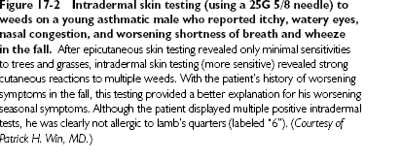
الاختبار الجلدي: يكشف التحسس

Slide 14
اشكال سريرية
عند الأطفال في المدارس: ربو المجهود العضلي
ربو مهني: يزيد في جو العمل ويخف في العطل ويشخص بقياس البيك فلو في البيت وكل ساعة في العمل للبحث عن تغيرية
: ربو عند المسنين: معه أمراض مرافقة وعدم القدرة على استعمال البخاخ وأعراض جانبية للادوية
ربو حملي: لا مانع من علاجه
ربو الاسبرين ومضادات الالتهاب لا ستروئيدية: شديد مع بوليب أنفي ورشح
ربو مع رشح تحسسي: يعالج الرشح والربو

Slide 15
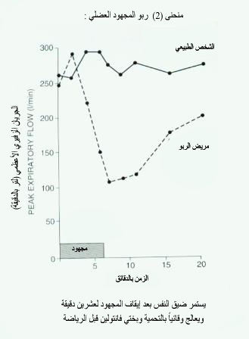
ربو المجهود العضلي

Slide 16
تدبير الربو بعد تشخيصه
بعد أن نشخص الربو هناك استراتيجية من 5 مكونات لتدبيره أي للسيطرة عليه

Slide 17
المكونات الخمسة في تدبير الربو
تقدير درجة السيطرة على الربو وعلاجة ومراقبتة وذلك على المستوى المديد.
تدبير التفاقم أي نوب الربو
تحري المحرضات و عوامل الخطورة وتجنب التعرض لها.
تطوير علاقة الشراكة بين الطبيب والمريض
الاعتبارات الخاصة

Slide 18
تقدير درجة السيطرة على الربو وعلاجة ومراقبتة وذلك على المستوى المديد.
تطوير علاقة الشراكة بين الصيدلاني والمريض
Notes:
موضوعنا اليوم هو

Slide 19
المكونة الأولى: تصنيف الربو حسب درجة السيطرة – علاجه المتدرج بناء عليها -ومراقبته للحفاظ عليها
تعتبر السيطرة على الربو هي هدف العلاج في الربو:
ومؤشرات السيطرة هي:
عدم تكرار الأعراض في النهار (مرتين أو اقل أسبوعياً).
عدم تحدد الفعاليات اليومية بما فيه الرياضة أي الجهد
عدم جود الأعراض ليلاً أو الاستيقاظ ليلا ًبسبب الربو.
عدم الحاجة إلى علاج عرضي سريع المفعول (مرتين أو أقل أسبوعياً).
وظائف رئة طبيعية أو قريبة من الطبيعية.
عدم اشتداد الأعراض أي عدم حدوث نوب تفاقم

Slide 20
مستويات السيطرة على الربو
ربو غير مسيطر عليه | ربو مسيطر عليه جزئياً | مسيطر عليه | الصفة المميزة
ثلاث صفات أو أكثر للربو المسيطر عليه جزئياً في أي الأسبوع | أكثر من مرتين (أسبوعياً) | لا يوجد (مرتين أو أقل أسبوعيا(ً) | الأعراض اليومية
 | أياً كان | لا يوجد | الأعراض الليلية/التي توقظ المريض
 | أياً كان | لا يوجد | انحدار الفعالية اليومية
 | أكثر من مرتين (أسبوعياً) | لا يوجد (مرتين أو أقل أسبوعياً) | الحاجة للأدوية الإسعافية
 | أقل من 80% من النظري | طبيعي | وظائف الرئة (FEV₁, PEF)
تقييم الخطورة المستقبلية: التعرض لنوب تفاقمية شديدة، التغيرية الشديدة، التناقص في وظيفة الرئة والأعراض comorbidities ,الجانبية للأدوية

Slide 21
علاج الربو الدوائي
1- الأشكال الدوائية : بشكل رئيسي المنشقات ، وغيرها
2- الأدوية الموجودة كأدوية مسيطرة ( المسيطرات) والتي تستعمل للوقاية اليومية
3- الادوية سريعة المفعول العرضية عند ظهور أعراض أو تفاقم أو نوب خطيرة
4- العلاج الوقائي المتدرج حسب درجة السيطرة

Slide 22
الأدوية سريعة المفعول
اضافة لمقلات بيتا 2 سريعة المفعول هناك أدوية تستعمل في حال عدم وجودها:شراب الفنتولين، شراب التيوفيلين ، بخاخ الأتروبين ،

Slide 23
Component 4: Asthma Management and Prevention Program
المسيطرات للعلاج المديد :Controller Medications
Inhaled glucocorticosteroids: For all
Plus add on therapy;
Leukotriene modifiers
Long-acting inhaled β₂-agonists
Systemic glucocorticosteroids
Long acting antichlinergics
Theophylline
Cromones
Long-acting oral β₂-agonists
Anti-IgE

Slide 24
الادوية الاستنشاقية
الأشكال : منشقة ( (Meter dose Inhaler = Spray حيث ان الغاز الدافع هو الآن Hydrofluoroalkan وتم التخلي عن ال chlorofluorocarbon الذي يزيد فجوة الاوزون ويحتاج استعمالها لتنسيق حركي .
يضاف لها حجرة استنشاق عند الاطفال دون خمسة سنوات وفي الاسعاف وعند من لا يجيد استخدامها
منشقات البودرة الجافة : Dry powder inhaler
(diskus, Turbohaler,breath-haler,spinhaler)

Slide 25
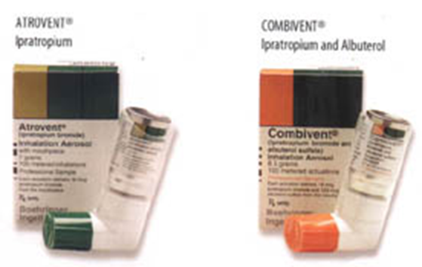
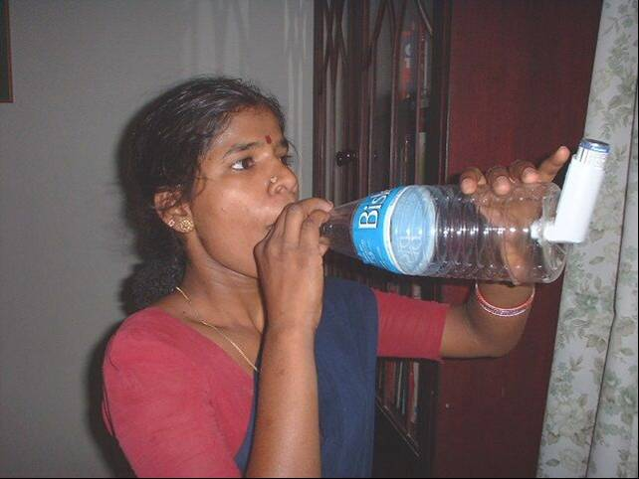
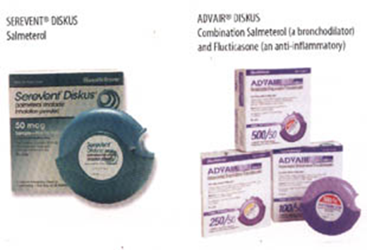
(دور الصيدلاني) الادوية الاستنشاقية
www.ginasthma.orgنجد تفاصيل الاستعمال على الموقع :

Slide 26
دورك الذي لا بديل له؟
على الصيدلاني أن يعلم مريضنا طريقة استعمال المنشقة.

Slide 27
Estimate Comparative Daily Dosages for Inhaled Glucocorticosteroids by Age
  Drug Low Daily Dose (μg) Medium Daily Dose (μg) High Daily Dose (μg)
  > 5 y Age < 5 y > 5 y Age < 5 y > 5 y Age < 5 y
Beclomethasone CFC Beclomethasone HFA | 200-500 10-200 100-250 100-200 | >500-1000 >200-400 250-500 | >1000 >400 > 500
Budesonide Spray, or DPI | 200-400 100-200 | 400-800 >200-400 | >800 >400
Budesonide-Neb Inhalation Suspension | 250-500 | 500-1000 | >1000
Fluticasone HFA | 100-250 100-200 | >250-500 >200-500 | >500 >500

Slide 28
الجرعة للبدء بالكورتيزون الانشاقي
نبدأ بجرعة خفيفة وفق الجدول“ درجة2“
اذا كانت عدم السيطرة كلية : نبدا بجرعة متوسطة من الكورتيزون الانشاقي ، أو جرعة صغيرة مع دواء آخر من المسيطرات“درجة3“
قد نضيف جرعة كورتيزمون فموي لبضعة أيام اذا كان المريض يستيقظ كثيرا ليلا أو قيمة البيك فلو منخفضة جدا
خلال الشهر الأول من بدء العلاج تكون المراجعات متكررة للتاكد من بدء الاستجابة والدرجة المناسبة

Slide 29
كيفية المراقبة والعناية بمريض الربوللحفاظ للسيطرة الفعّالة المديدة:
Follow up =Asthma control
تتطلب السيطرة على الربو عناية ومراقبة مستمرة على المدى الطويل .
تعتبر الزيارات المنتظمة بهدف المراقبة بفاصل 1-6 شهور أمر أساسي حتى بعد الاستقرار والسيطرة على الربو.
تشمل المراقبة مراجعة الأعراض وقياس البيك فلو والتأكد من طريقة استخدام البخاخ في كل زيارة. المريض ميال إلى المبالغة في وصف تحسنه ،فلا تعتمد فقط على قوله أنّه بخير وإنما اسأل المريض الأسئلة المفيدة التالية:
هل أيقظك الربو ليلاً، كم مرة ؟
2هل تشارك في نشاطاتك الفيزيائية الاعتيادية ؟
3.هل احتجت إلى أدوية سريعة التأثير أكثر من المعتاد ؟
4.هل احتجت إلى أي عناية طبية طارئة ؟
5.هل يتناول أدويته حسب الخطة، وهل يتجنب المحرضات.

Slide 30
المكونة الثانية :
تدبير النوب والتفاقم الحاد
معلومات أساسية لا بد من البدء بها والتركيز عليها لكل صيدلاني:
النوب الشديدة من الربو قد تكون مهددة للحياة،لذلك يجب تقديرها بشكل جيّد.
حجر الأساس في العلاج الاسعافي هو:
  ارذاذ أو استنشاق الفنتولين( وللعلم فإن 6-10 بخّات عبر غرفة الاستنشاق أو الSpacer، تعادل جلسة ارذاذ 1مغ سالبوتامول سائل ممد بالمرذّة) ، يمكن اضافة اتروفنت
  إعطاء الستيروئيدات القشرية فمويا" أو حقنا علما أن سرعة وقوّة تأثيرها
  متماثل في الحالتين. يبدأ تأثيرها بعد ساعة إلى أربع ساعات.
  لا ينصح بإعطاء الثيوفللين أو الأمينوفللين إلى جانب جرعات عالية من منبهات β2 الاستنشاقية لأنها لا تقدم فوائد إضافية ملموسة كما أنها تزيد خطورة الأعراض الجانبية.
  - Magnesium Sulphate if PEFR< 40% after the first hour.
  يمنع استخدام المركنات أي المهدئات المركزية ويمنع العلاج الفيزيائي.
  لا مكان للمقشعات ولا للصادات

Slide 31
الصيدلاني يؤمن الادوية والمعدات
يجب أن يكون في صيدليته: الأدوية الوقائية المسيطرة . والعرضية للأعراض والنوب.
أن يكون في صيدليته حجر استنشاق وان فقدت أن يساعد في تصنيعها من زجاجة بلاستيك
أن يجيد استخدام المنشقات ويعلمها للمريض
أن يعلمع الفرق بين دواء وقائي للسيطرة ودواء عرضي للنوب

Slide 32
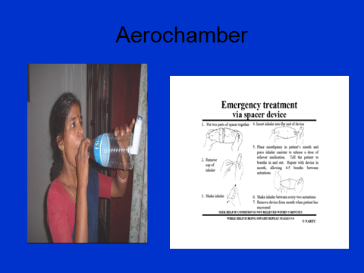

Slide 33
المكونة الثالثة:
تحديد المحرضات وتجنبها
التدخين السلبي وخاصة عند الرضع والأطفال
العت البحري: شمس ، رطوبة منخفضة في المنازل
المنظفات : استعمال الخل والبيكربونات للتنظيف والتبييض في المنازل والحمّامات
الابتعاد عن حاصرات بيتا، والأسبيرين عند مرضى ربو الاسبرين فقط

Slide 34
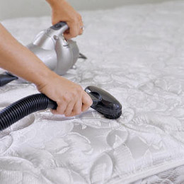

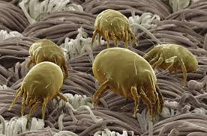
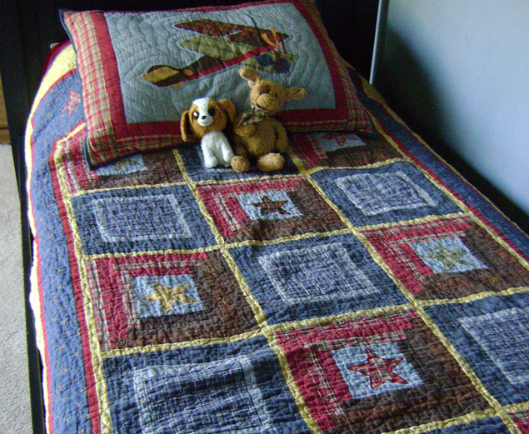
العت البحري: في غبار أساس المنزل

Slide 35


Slide 36
التثقيف أساس الشراكة وسر نجاح العلاج الوقائي والاستقرار للربو
في كل زيارة طبية
جميع العاملين الصحيين

Slide 37
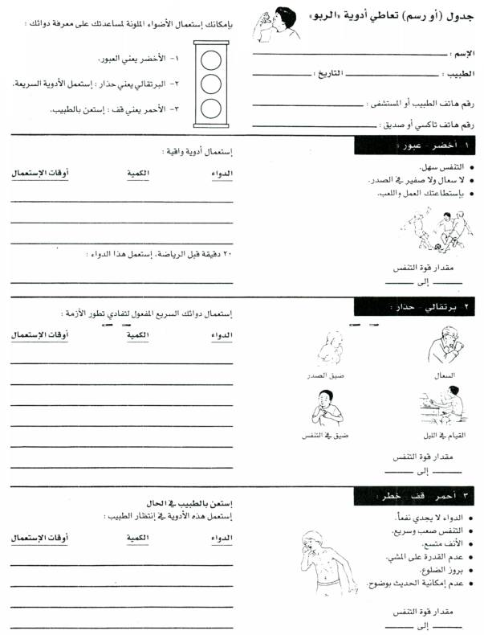
المكونة الرابعة :علاقة شراكة بين الطبيب والطاقم التمريضي والمريض وأهله والصيدلاني
- بطاقة المريض للعلاج الذاتي :
بطاقة المريض للعلاج الذاتي :

Slide 38
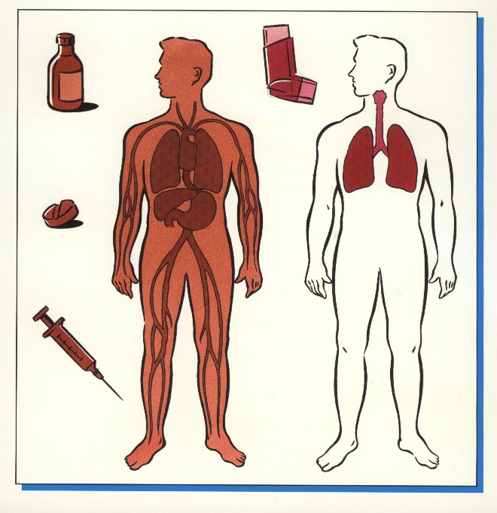
Safety of Inhaler (GSK)

Slide 39
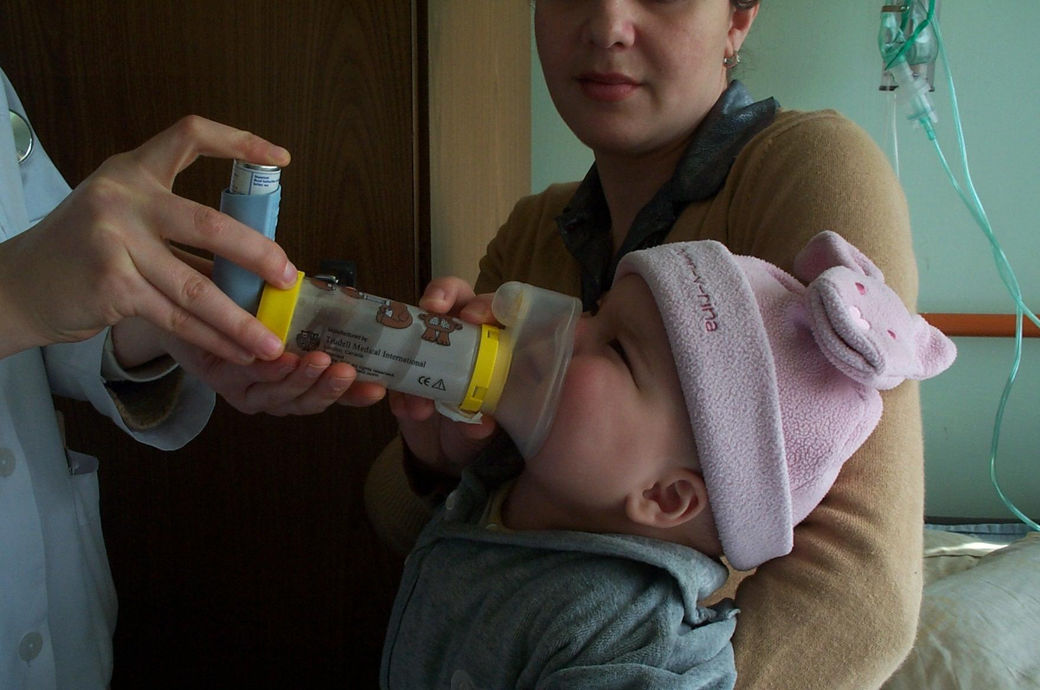
The baby will grow up normally
The baby will grow up normally

Slide 40
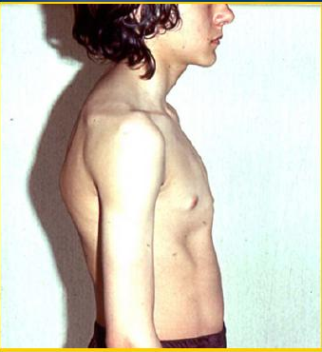
الكورتيزون الاستنشاقي في الطفولة الأولى يؤد الى السيطرة على الربو ويق من تشوه الصدر
لو أخذ هذا الشاب الذي كان يعاني من الربو في طفولته الأولى الكورتيزون الاستنشاقي لما تشوه صدره
Notes:
Could avoid deformation

Slide 41
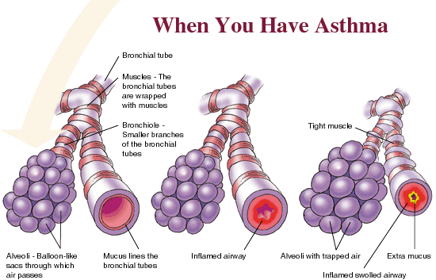
Notes:
The role of Educator to show him how his bronchis are obsrtuced

Slide 42
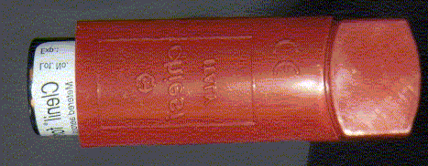

Slide 43
المكونة الخامسة: حالات خاصة
الحمل لا يمنع العلاج، بالكورتيزون الاستنشاقي والفنتولين الاستنشاقي. والكورتيزون الفموي عند الهجمات
الأطفال دون خمس سنوات: يأخذون نفس الأدوية الانشاقية بنصف الجرعة، سواء الكورتيزون الاستنشاقي أو مقلدات بيتا 2 سريعة المفعول ، ويمكن اعطاؤهم معدلات اللوكوتريين من سن العامين ، وممقلدات بيتا 2 المديدة من سن الخمسة
يعالج الرشح التحسسي المرافق: بمضادات الهيستامين المديدة أو الكورتيزون الأنفي الاستنشاقي
في الربو الموسمي يؤخذ الكورتيزون الانشاقي ،حتى بعد الموسم بشهر
ربو المجهود العضلي: تؤخذ بختين من الفنتولين قبل الرياضة ، أو مضادات اللوكوتريين
الربو المهني: يستمر رغم ترك العمل. يجب ترك العمل. يعالج كغيره.
ربو المسنين: مشكلة الامراض المرافقة ، الأعراض الجانبية للأدوية ، زيادة عتبة الاستجابة الدوائية.
ربو الاسبيرين: ايقاف مضادات الالتهاب اللاستيرويدية عند من عنده قصة وهو شديد ويحتاج لكورتيزون وعلاج البوليب الأنفي
الربو الشديد 10 %: severe asthma

Slide 44
مع المتابعة الدورية
تزداد السيطرة على الربو شهرا بعد شهر باتباع الكورتيزون الانشاقي, والزيارات المتكررة للطبيب يجب أن تساعد في توضيح ذلك له كي لا ييأس ويترك دواءه
على الطبيب ألا يهمل تخفيف الجرعة كل ثلاثة أشهر في حال السيطرة

Slide 45
Notes:
The role of Educator to show him how his bronchis are obsrtuced

Slide 46
Notes:
Free ICS for the poorest

Slide 47
Saudi Arabia
Bangladesh
Slovenia
Germany
Ireland
Australia
Yugoslavia
Croatia
Canada
Brazil
Austria
Taiwan ROC
United States
Portugal
Thailand
Greece
Malta
Moldova
Mexico
China
Syria
South Africa
United Kingdom
Hong Kong ROC
Italy
New Zealand
Chile
Venezuela
Argentina
Israel
Lebanon
Pakistan
Japan
Poland
GINA Assembly
Korea
Netherlands
Switzerland
Russia
Georgia
Macedonia
France
Turkey
Czech Republic
Denmark
Slovakia
Belgium
Ukraine
Singapore
Spain
India
Romania
Columbia
Sweden
Albania
Kyrgyzstan
Vietnam

Slide 48
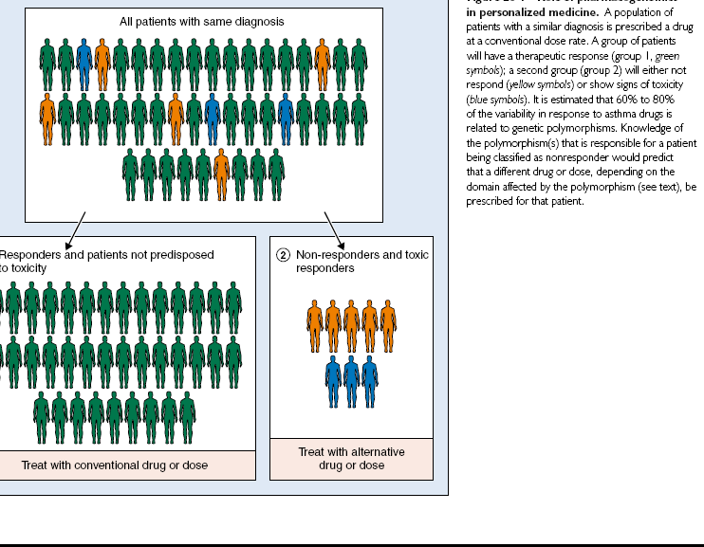
Genetic polymorphism in a single nucleotide lead response to therapy

Slide 49
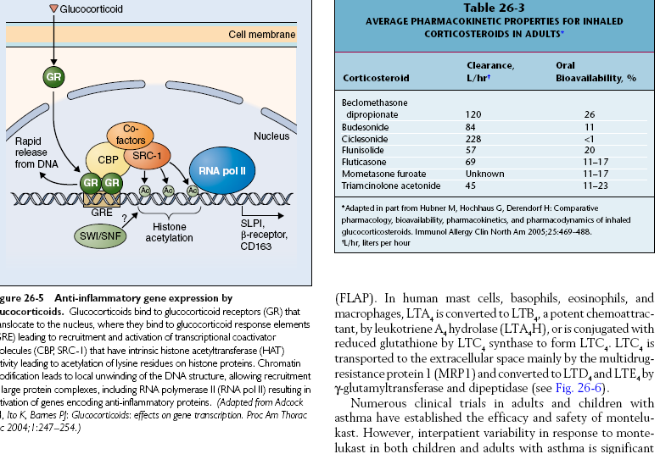
Genetically predetermined response to Inhaled Cortic-osteroides

Slide 50
Hydrofluoro-Alkan as propellant for MDI (بخاخ)
Friend of environment , ozone free

Slide 51
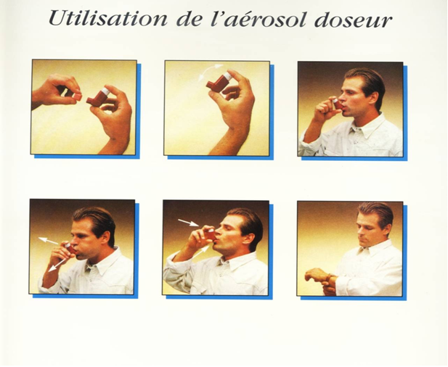

Slide 52
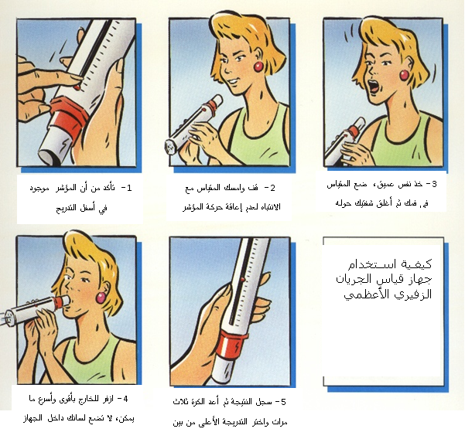

Slide 53
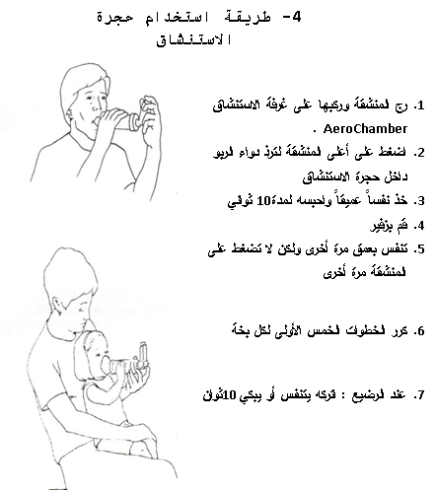

Slide 54
استعاضة عن غرفة الاستنشاق بزجاجة بلاستك:
أحضر زجاجة بلاستيك قياس ا ليتر عتى الأقل وأحضر بخّاخة.
انزع غطاء فوهة البخاخةو ثم ضعها على قاعدة الزجاجة وارسم شكل الفوهة عليه وقص مكانه، ثم ثبت البخاخة بعد خضها على الزجاجة قبل كل استعمال.
فرغ رئتيك ثم عض على فم الزجاجة.
أثناء النوب اضغط 2-15 بخة حسب شدة النوبة، ثم تنفس عشرة ثوان بهدوء وعمق ثم ازفر. يعوض ذلك عن جهاز الارذاذ

Slide 55
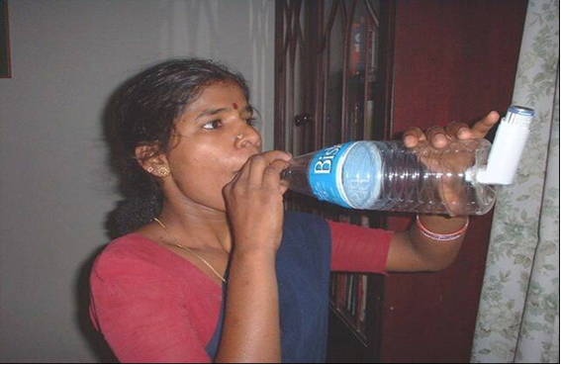

Slide 56
كل ما يجب أن تعرفه عن البخاخ وبقيه الأدوية الانشاقية
www.admit-inhalers.org
www.educationforhealth.org
www.ginasthma.org

